Slide 1


캡스톤 디자인 13조
4/19 중간발표
김채은, 김세훈, 김윤성, 이준영, 장예은
Notes:
안녕하세요 캡스톤디자인 13조 발표를 맡은 장예은 입니다.

Slide 2
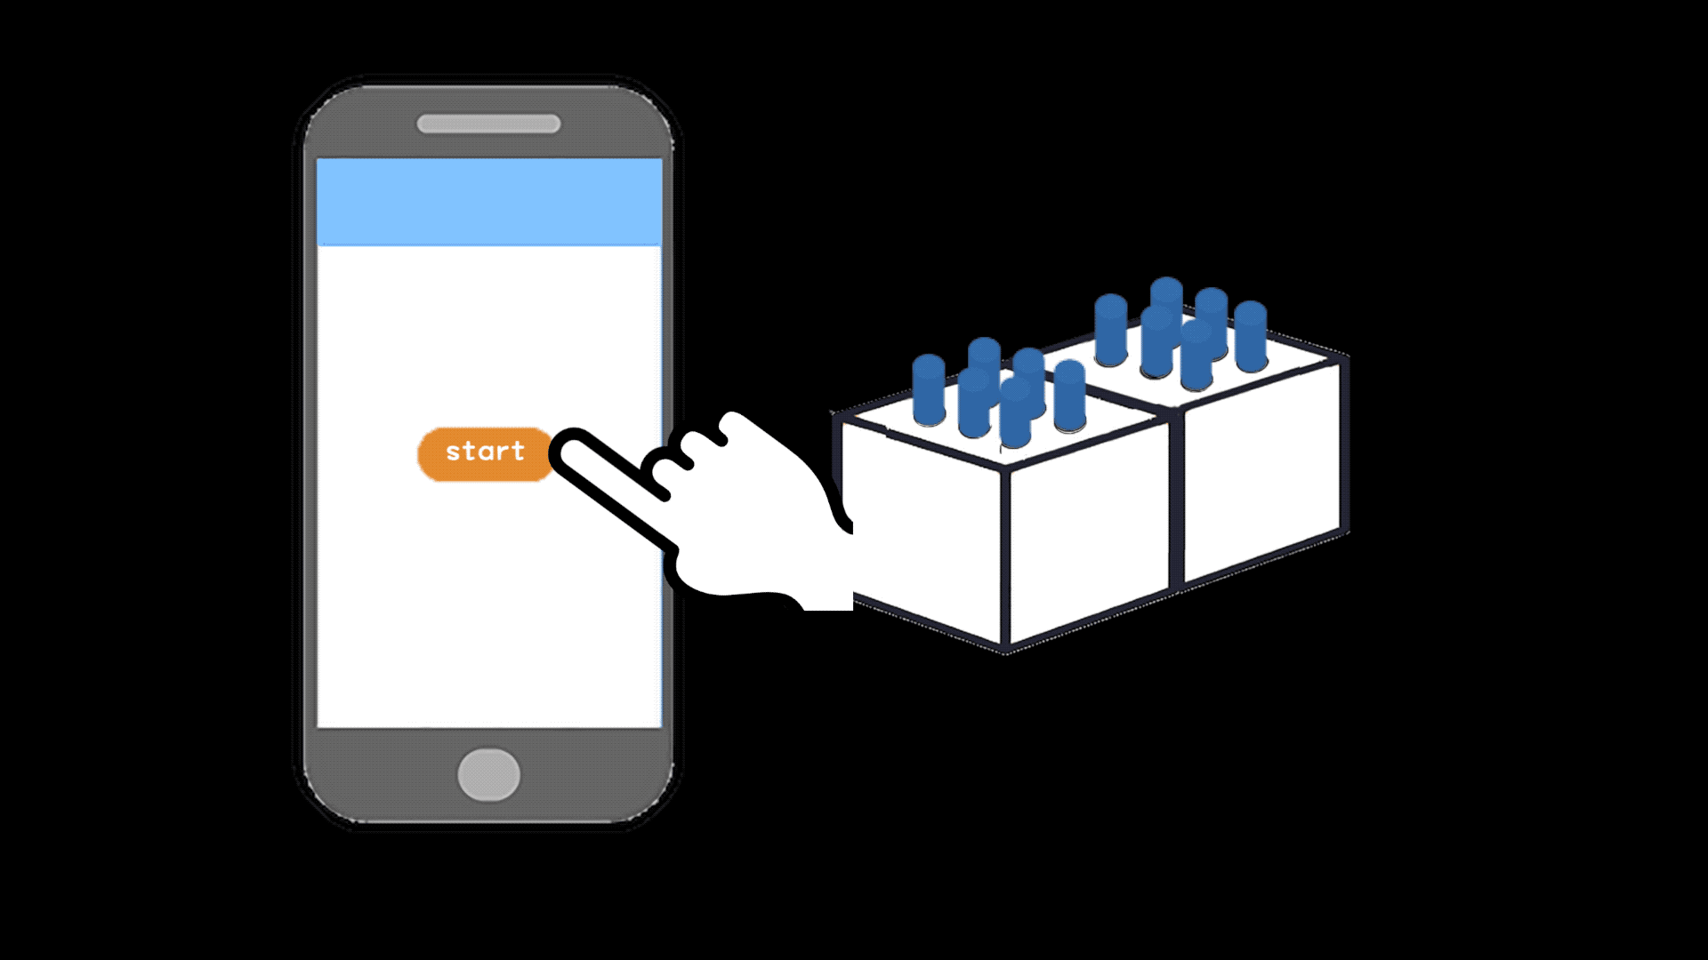
프로젝트 컨셉
Notes:
저희 프로젝트 컨셉은 점자학습기기를 제작하고 이것을 제어할 수 있는 어플리케이션을 만드는 것입니다.
앱과 하드웨어를 블루투스로 통신하여, 앱 안의 “스터디 모드”와 “퀴즈 모드” 컨텐츠를 통해 점자를 학습할 수 있습니다.
앱에서 글자를 하드웨어로 전송해 점자로 출력하는 출력부,
하드웨어를 직접 눌러 점자를 앱으로 전송해 글자로 나타내는 입력부가 있는 기기입니다.
핵심 기능으로는 STT라이브러리를 추가해 음성인식으로 앱을 조작하여 학습할 수 있도록 만드는 것입니다.

Slide 3
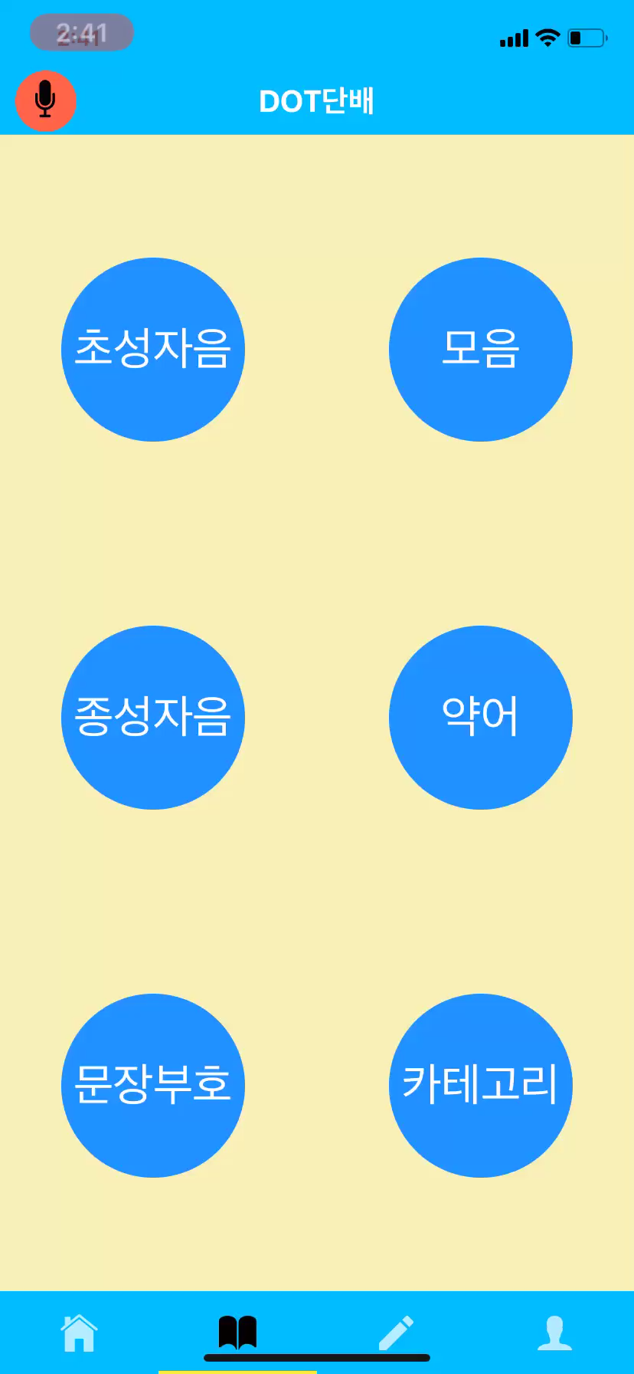
진행 상황 _ 어플리케이션
Notes:
먼저 모바일 어플리케이션 진행상황 입니다.
스터디모드와 퀴즈 모드를 제작하였고 TTS 기능을 추가하였습니다.

Slide 4
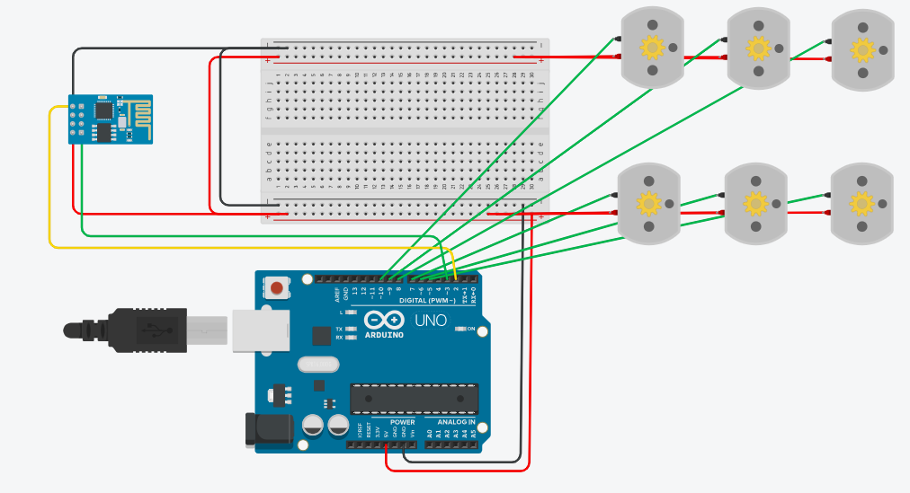
진행 상황 _ 하드웨어
Notes:
다음은 하드웨어 진행 상황입니다.
현재 아두이노 보드에 메인 전원이 공급되고 브레드보드로 전류가 이동하여 6개의 솔레노이드 모터를 제어하는 것 까지 진행하였습니다.

Slide 5
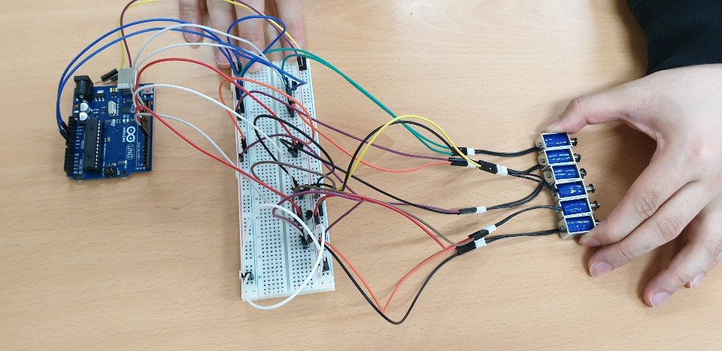
진행 상황 _ 하드웨어
Notes:
위 사진처럼 아두이노 보드에서 전력을 공급해주고, 보드의 핀에 솔레이노이드 모터를 연결하였습니다.

Slide 6



문제점
Notes:
소프트웨어 개발 중 직면한 문제점은 두가지가 있었습니다.
첫번째는 앱과 하드웨어 사이에 블루투스를 통신으로 데이터를 주고받는 부분을 구현 하는 것이 힘들었고
두번째는 음성인식을 통해 앱을 제어하는 부분에서 어려움을 겪었습니다.

Slide 7
Notes:
원인은 바로 처음에 React Native Expo로 앱을 제작하였는데,
Expo는 라이브러리 사용에 많은 제약이 있기 때문이었습니다.
따라서 기존의 Expo에서 React Native Cli로 개발 환경을 변경하였습니다.
여기에 포함 되어있는 Bluetooth Serial 라이브러리를 이용하여 하드웨어와 데이터를 주고 받을 수 있고,
STT 라이브러리를 이용하여 음성인식 기능을 추가 할 수 있습니다.

Slide 8

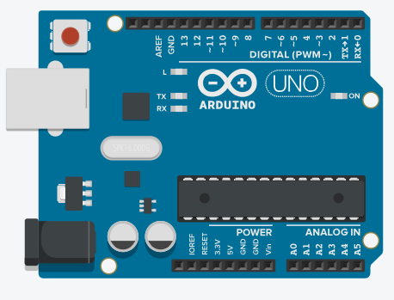

문제점
Notes:
다음은 하드웨어 문제점 입니다.
먼저, 가장 큰 문제점은 바로 전력문제였습니다.
앞서 그림에서 보신 것처럼 하드웨어 한 덩어리에만 6개의 솔레노이드 모터가 사용됩니다.
많은 수의 모터가 사용되는 만큼 전자 회로에 대한 이해가 필요한데,
저희 팀원 모두 전자회로에 대한 사전지식이 없어서 구현이 힘들었습니다.

Slide 9
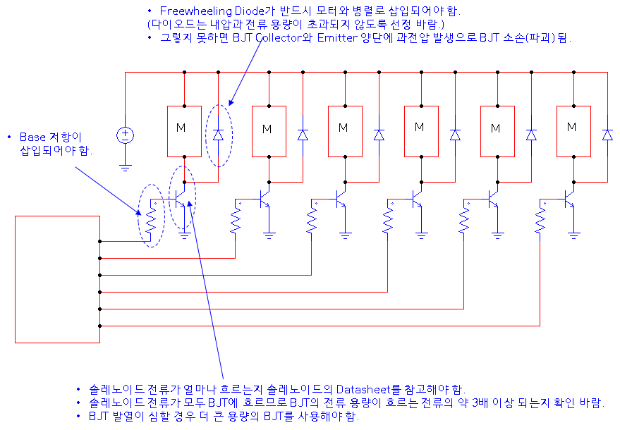
Notes:
그래서, 저희는 국민대학교 전자공학부 한상규 교수님께 자문을 구했습니다.
이 그림은 한상규 교수님께서 직접 설계해주신 전자회로입니다.
처음에 저희는 솔레노이드 모터를 릴레이 모듈을 통하여 제어하려 했었습니다.
하지만, 교수님께서 여러 개의 모터를 동시에 제어하려면 트랜지스터를 사용하여야 한다고 하셨고,
릴레이 모듈대신 트랜지스터를 사용한 결과 원활하게 모터의 제어가 가능했습니다.

Slide 10


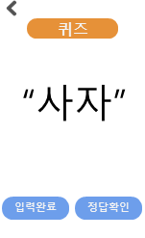
향후 목표
퀴즈 시작해줘 !
어플리케이션 내의 음성인식 구현
하드웨어와의 원활한 데이터 송수신
Notes:
모바일 어플리케이션 향후 목표는 react-native 라이브러리들을 사용해 음성으로 편리하게 제어할 수 있도록 만드는 것입니다.
또한 하드웨어와 블루투스 시리얼 통신을 이용한 원활한 데이터 송수신을 구현하는 것입니다.

Slide 11
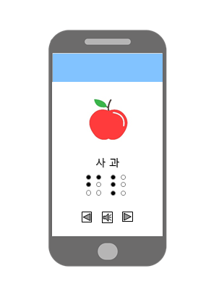
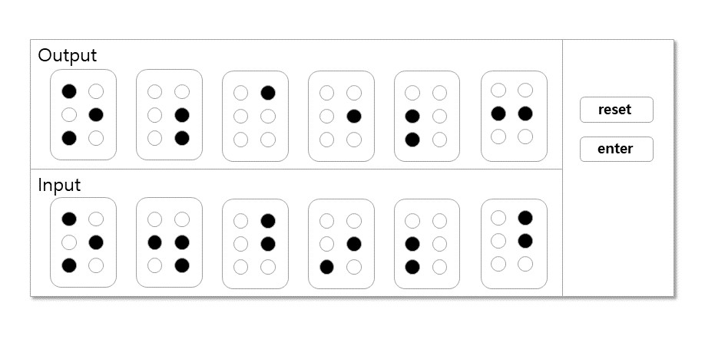
향후 목표
앱과 하드웨어간의 원활한 데이터 송수신
하드웨어의 전력공급 문제 해결
하드웨어 출력부 마무리
하드웨어 입력부 제작
Notes:
하드웨어의 역시 마찬가지로 앱과 연결하여 원활한 데이터 송수신을 가능하게 하는 것입니다.
그리고 전력 공급문제를 해결하여 출력부를 마무리 짓고, 입력부를 제작하는 것 입니다.

Slide 12
감사합니다
Notes:
감사합니다! 이어서 하드웨어의 실제 시연을 보여드리겠습니다.

